Slide 1
SOSIALISASI SABER PUNGLI

Slide 2
SOSIALISASI SATUAN SAPU BERSIH PUNGUTAN LIAR (SABER PUNGLI)
DISAMPAIKAN DALAM SOSIALISASI UNTUK KOMITE DAN KEPALA SEKOLAH

Slide 3
NAMA : SUBEKHAN, SH. MH
UMUR : 49 TAHUN
STATUS : K/4
RIWAYAT PENDIDIKAN
SD : SDN NEGERI JANTI 1 TARIK LULUS 1985
SMP : SMPN 1 TARIK LULUS 1988
SMA : SMAN KRIAN LULUS 1991
SARJANA SRATA 1 : FH UNIVERSITAS AIRLANGGA 1996
SARJANA STARATA 2 : FH UNIVERSITAS INDONESIA
PENDIDIKAN FORMAL KEDINASAN
RIWAYAT PEKERJAAN
CPNS : KEJARI NGANJUK (1998)
JAKSA FUNGSIONAL : KEJARI BLITAR (2002)
KASUBSI POLITIK : KEJARI WAINGAPU (2004)
KASI INTEL : KEJARI WAINGAPU (2005)
JAKSA FUNGSIONAL : KEJARI BANGIL (2005)
TUGAS BELAJAR : FH UI (2007)
JF STAF STAF KHUSUS JA : 2007 - 2008
SATGAS PPTPK : 2008 – 2013
KORDINATOR DI BALI : 2013 - 1015

Slide 4
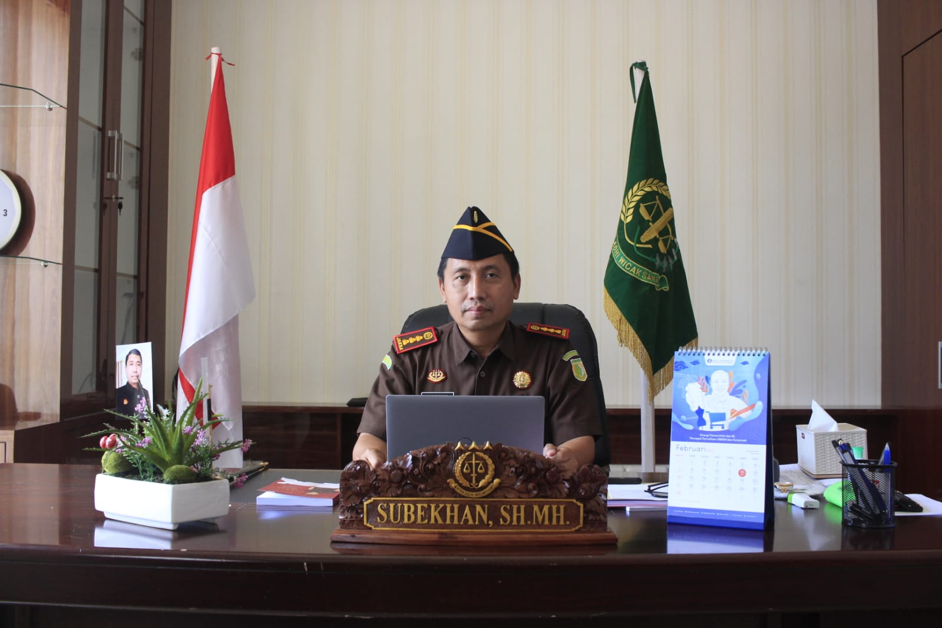
KAJARI LAUAN BAJO : 2016 -2018
KABID PD BADAN DIKLAT : 2018
ASPISUS RIAU : 2018-2020
KASUBDIT D 4 KEJAGUNG RI : 2020 – 2021
KAJARI MAMUJU : 2021 SAMPAI SEKARANG

Slide 5
PRAKTEK PENGELOLAAN DANA PENDIDIKAN
SEKOLAH ALAM AL GHIFARI BLITAR
SEKOLAH SD LABORATORIUM JAKARTA
SEKOLAH AL AZHAR JAKARTA
SEKOLAH GRATIS DI MAMUJU
DLL
KESIMPULAN
SEMAKIN MEMBAYAR SEMAKIN KELIHATAN BONAFIDE

Slide 6
APAKAH DI SEKOLAH ADA PUNGLI?

Slide 7
APA ITU PUNGLI?

Slide 8
MEMAKSA SESEORANG MEMBERIKAN SEJUMLAH UANG DENGAN DALIH TERTENTU.
PASAL 368 KUHP
ATAU PASAL KORUPSI BAGI PELAKU PNS

Slide 9
KAPAN PUNGLI TERJADI DI SEKOLAH?
PADA SAAT PENDAFTARAN MASUK ?
PADA SAAT ADA EVENT DENGAN DALIH PENINGKATAN KUALITAS PENDIDIKAN?
MUNCULNYA BERBAGAI TUNJANGAN KESEJAHTERAAN GURU DAN KEPALA SEKOLAH, DALIH UNTUK KUALITAS PENDIDIKAN?
DLL

Slide 10
NAMA NAMA PUNGLI?
UANG QUOTA
UANG BANGKU
UANG SERAGAM
UANG SUMBANGAN PENDIDIKAN
DLL

Slide 11
KEDUDUKAN KOMITE SEKOLAH DLM SISDIKNAS
SEBAGAI WADAH PARTISIPASI MASYARAKAT DALAM DINIA PENDIDIKAN;
MITRA BAGI SEKOLAH DAN BUKAN ALAT JUSTIFIKASI SEKOLAH
APBS HARUS DI REVIEW JUGA OLEH KOMITE BIAR WAJAR DAN JAUH DARI PUNGLI.

